Slide 1
Tumeurs de vessie

Slide 2
Généralités
5e cancer en fréquence en France
2e cancer urologique après le cancer de la prostate.
L'âge moyen : 70 ans.
80 % TVNIM..
20 % des cas TVIM

Slide 3
La survie TVIM est < 50 % à 5 ans,
celle des TVNIM est de plus de 80 %.
Les principaux risques d'une TVNIM: la récidive :50 % ces cas.
la progression 15 % des cas.
Le suivi est donc indispensable.
TVIM: le principal risque est l'évolution métastatique➔ du décès ent.

Slide 4
Facteurs de risque
Tabac : x3 le risque de tumeur de la vessie.
Les principales substances cancérigènes sont :
goudrons de houille, huiles de houille, brais de houille et suie de combustion du charbon
amines aromatiques et N-nitroso-dibutylamine
Sont principalement concernés les métiers de la teinture, du caoutchouc, du goudron et de la métallurgie.
Bilharziose urinaire.
Irradiation pelvienne.
Exposition à certaines chimiothérapies (cyclophosphamide)

Slide 5
Circonstances de découverte
A - Signes cliniques locaux
L'hématurie macroscopique : 80 %.
Toute hématurie macroscopique doit faire rechercher une tumeur de la vessie.
des signes irritatifs vésicaux :20 %:
pollakiurie- d'impériosités- brûlures mictionnelles.
B - Signes cliniques évocateurs d’extension locorégionale ou à distance
des douleurs pelviennes, lombaires
une altération de l'état général.
C – metastases.

Slide 6
Examen physique
Il est peu contributif en cas de TVNIM.
Dans la majorité des cas: hématurie isolée+/- signes irritatifs.
TVIM: des signes d'extension locorégionale ou à distance=> à rechercher systématiquement par un examen clinique général et urologique complet.
Les touchers pelviens sont faits systématiquement à la recherche d'un blindage pelvien.
La palpation abdominale et lombaire : masse hypogastrique , de douleurs lombaires en rapport avec une obstruction urétérale).
La recherche de signes cliniques :pâleur conjonctivale, polypnée,….

Slide 7
Examens complémentaires
1 - Cytologie urinaire
La recherche de cellules tumorales dans les urines.
Sa normalité n'exclut pas le diagnostic de tumeur de la vessie.
Sa positivité traduit la présence d'une tumeur n'importe où dans la voie excrétrice urinaire.
2 - Cystoscopie sous anesthésie locale
Il s'agit de l'examen de référence, réalisé en consultation sous condition d'un ECBU stérile.
L'endoscopie de la vessie permet de visualiser et de décrire les lésions : nombre, taille, topographie, aspect de la tumeur et de la muqueuse vésicale avoisinante.
Il faut décrire précisément ces lésions par le biais d'une cartographie vésicale (schéma détaillé).
Lorsqu'un patient est adressé par un médecin généraliste avec un examen d'imagerie (échographie ou tomodensitométrie) évoquant fortement une tumeur de la vessie, l'étape de la fibroscopie vésicale diagnostique avant la résection endoscopique devient optionnelle.

Slide 8
Résection transurétrale de la tumeur de la vessie
La résection geste diagnostique (afin d'obtenir un examen anatomopathologique de la tumeur) et thérapeutique.
Indispensable au diagnostic anatomopathologique des lésions observées à la cystoscopie.
Détermine si l'on est confronté à une TVNIM ou à une TVIM ce qui conditionne la suite de la prise en charge.

Slide 9
Anatomie pathologique
1 - Type histologique
90 % carcinomes urothéliaux,
10 %autres types : carcinomes épidermoïdes (6 %), adénocarcinomes, des carcinomes neuroendocrines ou des sarcomes.
2 - Stade tumoral T
seul l'examen anatomopathologique confirme le diagnostic et précise le stade de la tumeur (Ta, T1 ou T2).
En cas de TVIM, la résection ne permet pas de préciser s'il s'agit d'un stade T2, T3 ou T4. Seule la pièce opératoire de cystectomie permettra une stadification définitive de la tumeur.
3 - Grade tumoral
degré de différenciation de la TV ➔prédire son agressivité :intérêt pronostique.
Les tumeurs sont classées en tumeur de bas grade (bon pronostic) et de haut grade (mauvais pronostic) (Classification OMS 2004.
Le grade tumoral est précisé pour toutes les tumeurs, TVNIM ou TVIM

Slide 10
T (Tumeur)
Tx : tumeur primitive ne pouvant être classée ; T0 : pas de tumeur primitive décelable ; Ta : tumeur papillaire non invasive ; Tis : carcinome in situ : « tumeur plane » ; T1 : tumeur envahissant le chorion ; T2 : tumeur envahissant la musculeuse ; T2a : tumeur envahissant le muscle superficiel (moitié interne), T2b : tumeur envahissant le muscle profond (moitié externe) ; T3 : tumeur envahissant le tissu péri-vésical ; T3a : envahissement microscopique, T3b : envahissement macroscopique (masse extra-vésicale) ; T4 : envahissement d’un organe péri-vésical ou de la paroi ; T4a : prostate, utérus ou vagin, T4b : paroi pelvienne ou paroi abdominale.
N (Adénopathies régionales)
Nx : ganglions non évaluables ; N0 : pas de métastase ganglionnaire. Atteinte des ganglions hypogastriques, obturateurs, iliaques externes ou pré-sacrés : N1 : un seul ganglion atteint ; N2 : plusieurs ganglions atteints. Atteinte des ganglions de l’iliaque commune : N3 : un ou plusieurs ganglions.
M (Métastases à distance)
M0 : Pas de métastase à distance ; M1 : Présence de métastases à distance.

Slide 11
bilan d’extension
1 - TVNIM
Aucun bilan d’extension n’est nécessaire pour la tumeur de vessie elle-même.
uroscanner ➔ localisation tumorale synchrone dans le haut appareil urinaire.
2 - TVIM
scanner thoraco-abdomino-pelvien :
l’évaluation d’un éventuel retentissement sur le haut appareil urinaire;
la recherche d’une tumeur concomitante du haut appareil ;
l’évaluation de l’extension locorégionale et à distance de la tumeur : apprécie l’envahissement de la graisse péri-vésicale et des organes de voisinage, permet la recherche d’adénopathies métastatiques ou de métastases.
une scintigraphie osseuse :douleurs évocatrices de métastases osseuses.

Slide 12
Traitement
Traitement des TVNIM:
Le traitement de référence = RTUV +/- instillations endovésicales en fonction du risque de récidive:
3 catégories de risque :
faible :pTa, unique, < 3 cm, et de bas grade,
intermédiaire ,
élevé :pT1 récidivante ou haut grade ou CIS.

Slide 13
RTUV
doit être complète et assez profonde pour permettre l'analyse anatomopathologique du muscle vésical (détrusor).
Une seconde RTUV systématique, dans un délai de 4 à 6 semaines, est recommandée en cas :
de tumeur de stade T1 et/ou de grade élevé ;
de tumeur volumineuse et/ou multifocale (résection incomplète) ;
ou d'absence de muscle identifié lors de la résection initiale.
Le but :
une stadification plus précise de la tumeur,
améliorer ainsi la sélection (et donc la réponse) des patients aux instillations endovésicales,
de réduire la fréquence des récidives
retarder la progressionde la tumeur.

Slide 14
Instillations endovésicales
Le but des instillations est de réduire les risques de récidive d'une TVNIM, et de progression vers une TVIM.
Deux types d'instillations :
soit la chimiothérapie intravésicale par mitomycine C (Amétycine®),
soit l'immunothérapie par le bacille de Calmette et Guérin (BCG) (Immucyst®, Oncotice®).
La mitomycine C peut être administrée soit immédiatement après la RTUV (instillation postopératoire précoce), soit de manière adjuvante (4 semaines au moins après la RTUV).
Le BCG est administré uniquement de manière adjuvante.
L'indication d'instillation et le choix du produit sont déterminés par l'appartenance aux catégories de risque de la tumeur.

Slide 15
 | IPOP | Adjuvante
Faible risque | Oui : mitomycine C | Non
Risque intermédiaire | En cas de première tumeur, unique (quelle que soit sa taille) : mitomycine C | Oui : mitomycine C ou BCG
Haut risque | Non | Oui : BCG

Slide 16
Traitement des TVIM
1 - TVIM non métastatique
Le traitement de référence est chirurgical.
cystoprostatectomie totale pour les hommes.
pelvectomie antérieure pour les femmes (exérèse en bloc de la vessie, de l'utérus et de la paroi antérieure du vagin).
Un curage ganglionnaire ilio-obturateur bilatéral est systématiquement associé au geste d'exérèse.
La dérivation urinaire peut être:
cutanée (urétérostomie cutanée directe ou urétérostomie cutanée transiléale de type Bricker)
interne via la réalisation d'une néo-vessie à partir d'un segment digestif (entérocystoplastie).
En cas de refus de la chirurgie ou en cas d'existence de comorbidités contre-indiquant une intervention chirurgicale, une radio-chimiothérapie concomitante peut être proposée en complément d'une résection complète de la tumeur, mais elle ne garantit pas les mêmes résultats carcinologiques que la chirurgie d'exérèse.
Une chimiothérapie néo-adjuvante ou adjuvante peut être proposée en fonction du bilan d'extension et des caractéristiques histologiques de la tumeur.
2 - TVIM métastatique
Le traitement de référence est une chimiothérapie à base de cisplatine.
Sauf cas exceptionnel, il n'y a pas de place pour un traitement chirurgical.

Slide 17
radio-chimiothérapie concomitante
Une chimiothérapie néo-adjuvante ou adjuvante peut être proposée en fonction du bilan d'extension et des caractéristiques histologiques de la tumeur.
2 - TVIM métastatique
Le traitement de référence est une chimiothérapie à base de cisplatine.

Slide 18
Suivi
A - Tumeurs de vessie n’infiltrant pas le muscle (TVNIM)
Objectif : dépister les récidives et prévenir la progression.
des contrôles endoscopiques réguliers cystoscopie +à des cytologies urinaires.
Un uroscanner/2 ans
B - Tumeurs de vessie infiltrant le muscle (TVIM)
1 - Suivi oncologique.
Objectif : dépister et traiter précocement une récidive locale ou métastatique.
L'examen clinique comporte notamment la palpation abdominale et les touchers pelviens à la recherche d'une masse.
Le suivi paraclinique repose sur la TDM thoraco-abdomino-pelvienne à la recherche de l'apparition d'adénopathies ou de métastases
2 - Suivi fonctionnel
Objectif : apprécier le bon fonctionnement de l'appareil urinaire.
objective de la diurèse, du dosage de la créatininémie et de la morphologie du haut appareil à l'imagerie.

Slide 19
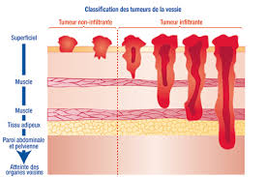

Slide 20
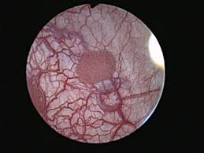

Slide 21
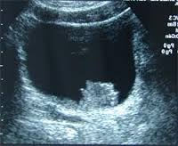

Slide 22
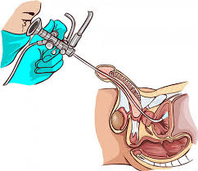

Slide 23
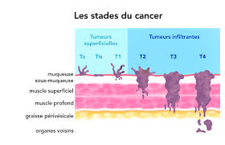

Slide 24
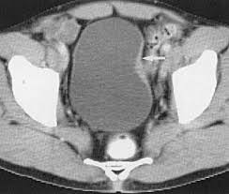
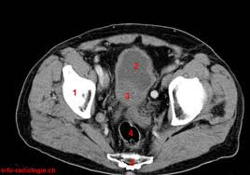
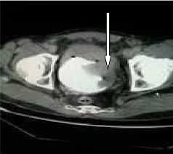

Slide 25
